Slide 1
Образи дітей у світовій літературі
Підготувала
Учениця 10 класу
Корнійчук Анастасія

Slide 2
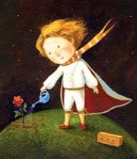
Антуан де сент екзюпері «Маленький принц»
«Так, дивний народ — ці дорослі! Дрібниці здаються їм важливими, а головного вони не бачать. Замість того, щоб прикрашати свій будинок, обробляти свій сад, свою планету, вони ведуть війни, тиранять інших людей, і сушать свої мізки безглуздими цифрами, і тішаться жалюгідною мішурою, і ображають своєю суєтою і жадібністю красу заходів і сходів, полів і пісків. Ні, не так треба жити! »

Slide 3
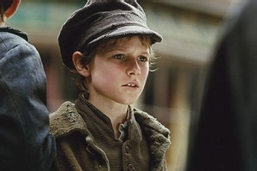
Чарльз діккенс
«пригоди олівера твіста»
“Не вірити йому було неможливо: кожна риса його змарнілого загостреного личка дихала правдивістю.”

Slide 4
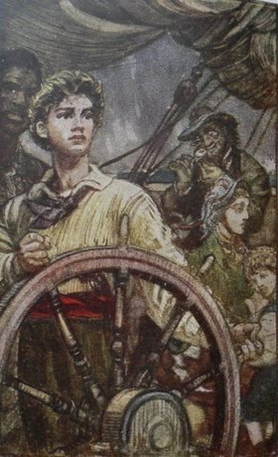
Жуль Верн
«п'ятнадцятирічний капітан»
«Той, хто з дитинства знає, що праця є законом життя, хто змолоду зрозумів, що хліб добувається тільки в поті чола, той здатний до подвигу, тому що в потрібний день і годину у нього знайдеться воля його виконати і сили для цього»

Slide 5
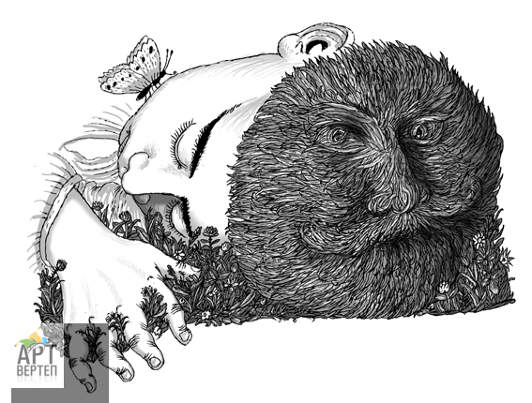
В. Рутківський
«Джури козака Швайки»
«Ми не діти, — набурмосився Грицик. — Ми з лука вміємо стріляти, правда ж, Саньку? І на шаблях б’ємося. І підкрадаємося так, що ніхто й не побачить»

Slide 6
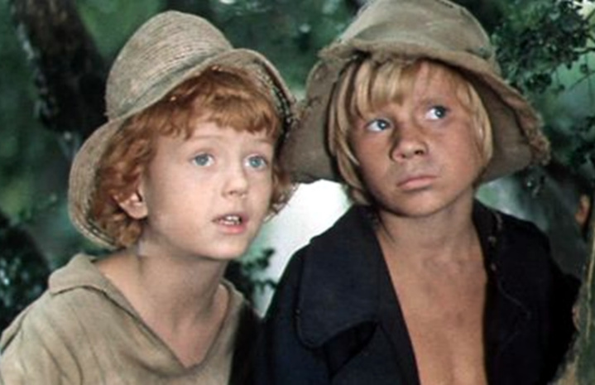
марк твен «Пригоди тома сойєра»
Сам того не відаючи, він відкрив великий закон, керуючий вчинками людей, а саме: для того щоб людина або хлопчик пристрасно захотів мати яку-небудь річ, то нехай ця річ дістанеться йому можливо важче.

Slide 7
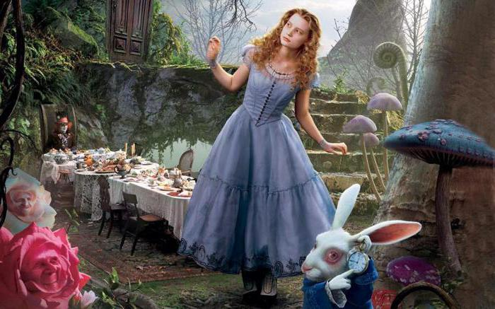
Люїс керрол
«Аліса в країні чудес»
«Якщо у світі все безглуздо, - сказала Аліса, - що заважає вигадати якийсь сенс?»

Slide 8
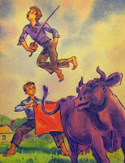
В нестайко «тореодори з васюківки»
«…веселi, дотепнi люди — дуже, по-моєму, потрiбнi для життя, потрiбнiшi за серйозних, поважних i суворих. Бо серйознi й поважнi тiльки наказують та покрикують. А якийсь жартун скаже дотепне слово, i одразу легше працювати людям, i робота спориться, коли серед людей веселий чоловiк. А коли начальник веселий i вмiє жартувати, то взагалi чудово.»

Slide 9
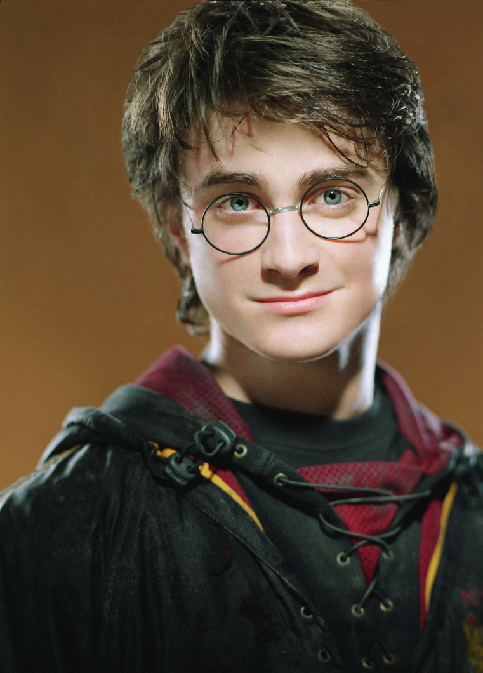
Дж. К. ролінґ
«гаррі поттер»
«Це ти слабкий! Ти ніколи не знатимеш любові та дружби… і мені тебе шкода»

Slide 10
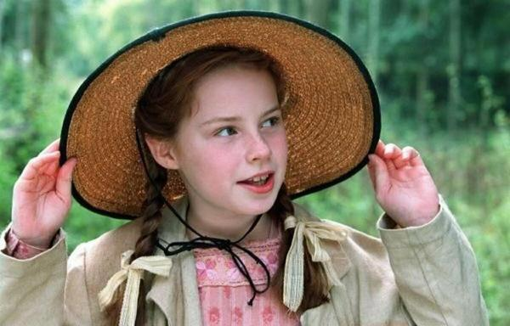
е. портер
«полліанна»
« Треба в будь-якій ситуації знайти таке, з чого можна було б порадіти»

Slide 11
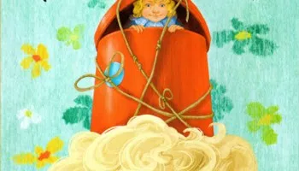
Крістіне Нестлінґер
«Конрад, або Дитина з бляшанки»
- Крім того, Конрад знав, як треба писати кожне слово. І писав дуже гарно, вмів, читаючи вголос, правильно ставити наголос У реченні, не крутився на місці, ніколи не балакав і не їв на уроках, не жував гумки, дивився тільки на пані Штайнц і уважно слухав її.

Slide 12
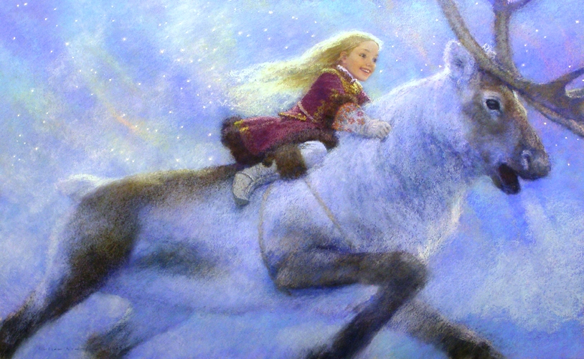
Г. к. андерсен
«снігова королева»
« Сильніше, ніж вона є, я не можу її зробити. Хіба ти не бачиш, як велика її сила? Чи не бачиш, що їй служать і люди і звірі? Адже вона боса обійшла півсвіту! Не у нас позичати їй силу, її сила в її серці, в тому, що вона невинна мила дитина.»

Slide 13
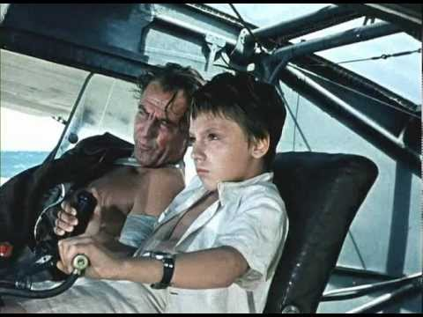
Дж. Олдрідж «останній дюйм»
У житті не раз настають вирішальні хвилини, і залишаються вирішальні дюйми

Slide 14

Галина пагутяк «королівство»
«Закони можуть врятувати, але можуть і погубити, тому над ними повинна стояти Справедливість для всіх і кожного»

Slide 15
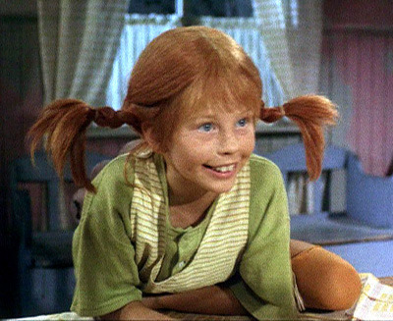
Астрід лінгред
«пеппі довгапанчоха»
1. Для маленьких дітей абсолютно необхідно, щоб життя йшло по заведеному порядку, а головне, щоб цей порядок завели вони самі!
2. Я вважаю, що за тісто і братися не варто, якщо збираєшся пекти менше півтисячі коржів.
3. Не знаю точно, їстівний цей гриб. Але я вважаю так, раз його не можна пити, то, значить, можна їсти. А що з ним ще робити?
4.Я просто впевнена, що можна навчитися літати. Звичайно, гепнути на землю не солодко, але ж не обов'язково починати відразу з великою висоти.

Slide 16
5. У лісі для моїх веснянок мало сонця. А що може бути краще веснянок!
6. Коли я мию підлогу, мені завжди здається, що я чемпіонка з фігурного катання.
7. Я знаю дуже багато букв. А якщо мені не вистачить літер, то ж є ще й цифри.
8. Що ж, якщо тут чудес чекати не доводиться - доведеться нам самим робити їх.
9. Ми живемо для того, щоб робити людям добро. Я-то точно живу тільки для цього! А інші люди, цікаво, для чого вони живуть?
10. Я вважаю, що, коли йдеш на ярмарок, треба виглядати як Справжня Дама.
11. Так, час біжить непомітно, починаєш старіти. Восени мені стукне десять років - кращі роки вже позаду!
12. Чому я задкую як рак? Ми ніби живемо у вільній країні, вірно? Хіба кожна людина не може ходити так, як їй заманеться?
13. Якщо ти не будеш їсти такий смачну кашу, ти не виростеш великою і сильною. А якщо ти не виростеш великою і сильною, то не зможеш змусити своїх дітей, коли вони у тебе будуть, їсти таку смачну кашу.
14. Я ніколи ще не чула, щоб якісь діти засмучувалися, залишившись одні без дорослих; на радощах я навіть готова вивчити напам'ять всю таблицю множення.
15. Коли серце гаряче і сильно б'ється, замерзнути неможливо.

Slide 17
Дякую за увагу

